Slide 1
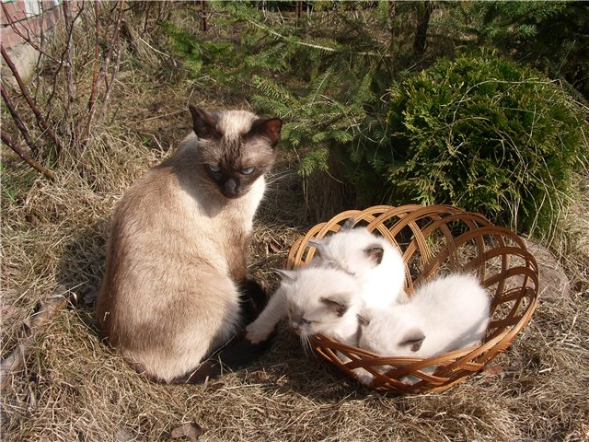
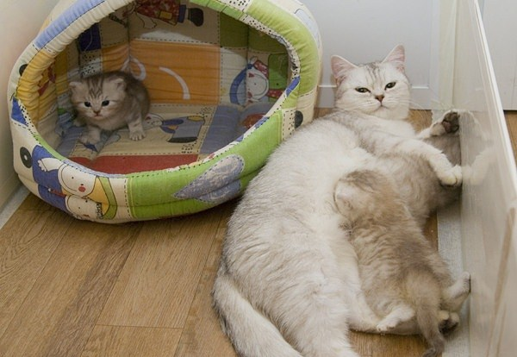
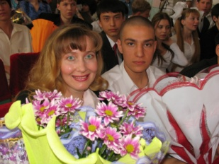
Урок
«Формы размножения организмов»
Подготовила учитель биологии
школы-лицей №8
с классами
для одарённых детей
города Павлодара
Синицына Ирина Юрьевна

Slide 2
«Это процесс, с помощью которого Жизнь умудряется обвести вокруг пальца Время».

Slide 3
«Каждую секунду в нашем теле сотни миллионов неодушевлённых, но очень дисциплинированных маленьких балерин сходятся, расходятся, выстраиваются в ряд и разбегаются в разные стороны, словно танцоры на балу, исполняющие сложные па старинного танца. Этот древнейший на Земле танец. Танец Жизни. В таких танцах клетки тела пополняют свои ряды, и мы растём и существуем».
Американский биолог Меллер.

Slide 4
Цели для учителя:
расширить и систематизировать знания учащихся об основных формах и способах размножения организмов.
способствовать развитию навыков аргументированного выступления, логического мышления, анализа литературы, сравнения, продолжить развивать кратковременную память и навыки самостоятельной, учебной работы.

Slide 5
Цели для ВАС:
применять полученные знания на практике;
(выявлять пути использования знаний о размножении и индивидуальном развитии в народном хозяйстве, здравоохранении);
учиться экологическому воспитанию путём знакомства со значением размножения организмов для сохранения численности популяций.

Slide 6
Ключи ответов:
№ п/п | Вариант 1 | Вариант 2
1 | б | б
2 | в | в
3 | г | г
4 | ж | д
5 | з | е
6 | и | ж
7 | к | з
8 | л | и

Slide 7
Критерии оценок
Количество ошибок | Оценка
Нет ошибок | «5»
1-2 ошибки | «4»
3 ошибки | «3»
4 ошибки и более | «2»

Slide 8
Ключ ответов к тесту.
№ п/п | Правильный ответ
1 | а
2 | г
3 | б
4 | а
5 | г

Slide 9
Преимущества и недостатки полового и бесполого рамножения | Половое размножение | Бесполое размножение
Преимущества
Недостатки

Slide 10
Спасибо за внимание!
Оставьте , пожалуйста, две звезды и одно пожелание!

